Slide 1

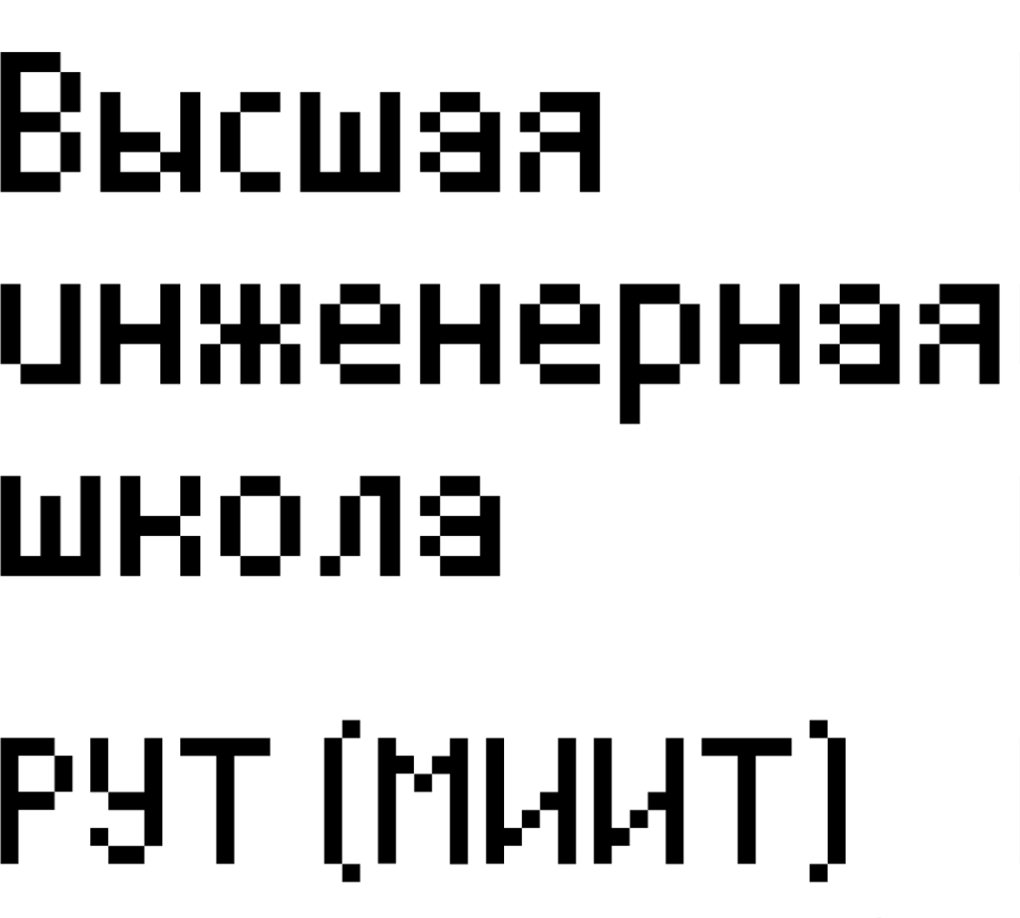

Академия «Высшая инженерная школа»
Х
Виртуальный помощник юриста
Специальность IT-Сервисы и технологии обработки данных на транспорте
ФИО членов команды:
Силюкова Анна
Першикова Виктория
Круглова Мария
Абдугофирова Адиба
Группа
ШАД-212

Slide 2


Название проекта
Виртуальный помощник юриста
Заказчик
Чтобы слайд не выглядел пустым, сюда можно поставить фотографию или иллюстрацию
«РЖД Логистика» — российская транспортная и логистическая компания, занимающаяся внутрироссийскими и международными железнодорожными, а также мультимодальными перевозками. Дочернее предприятие ОАО «РЖД».
2
АВИШ
2

Slide 3
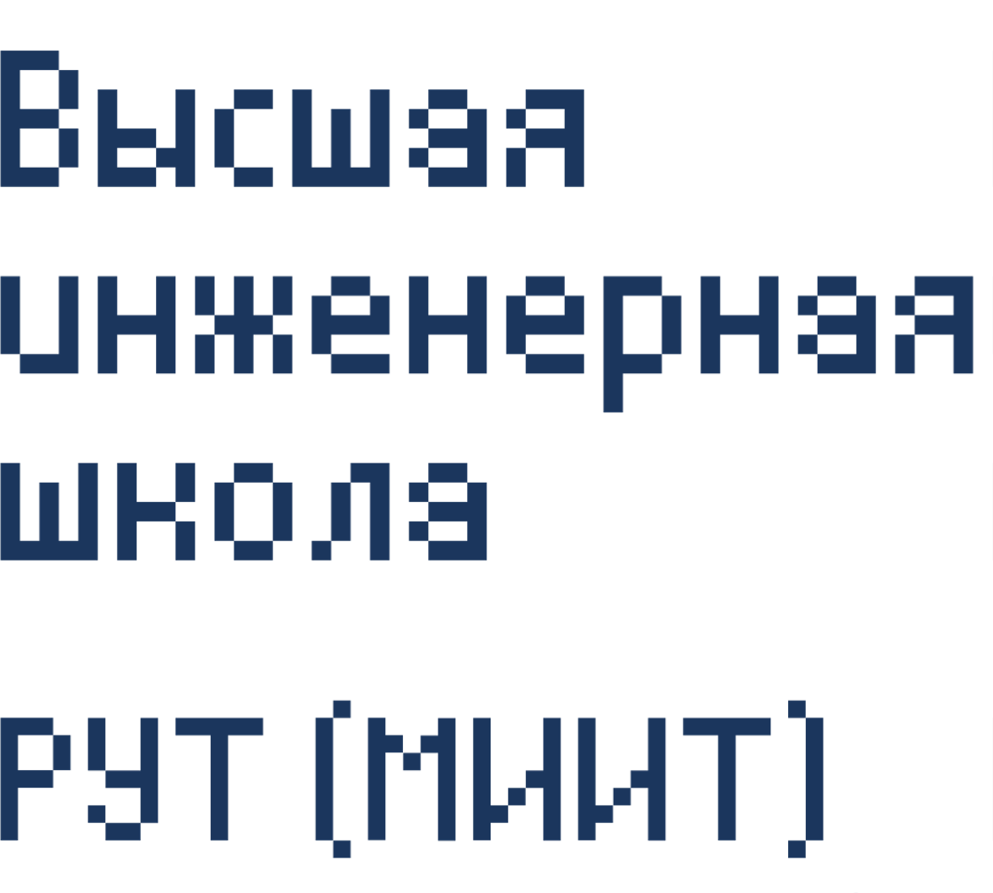
Проблема
Пользователь
Желания / Целевое состояние
Ограничения
Сотрудники АО «РЖД Логистика»
быстрые ответы
структурированный источник информации
наличие инструмента для работы
отсутствие единого источника информации
3
АВИШ
3

Slide 4
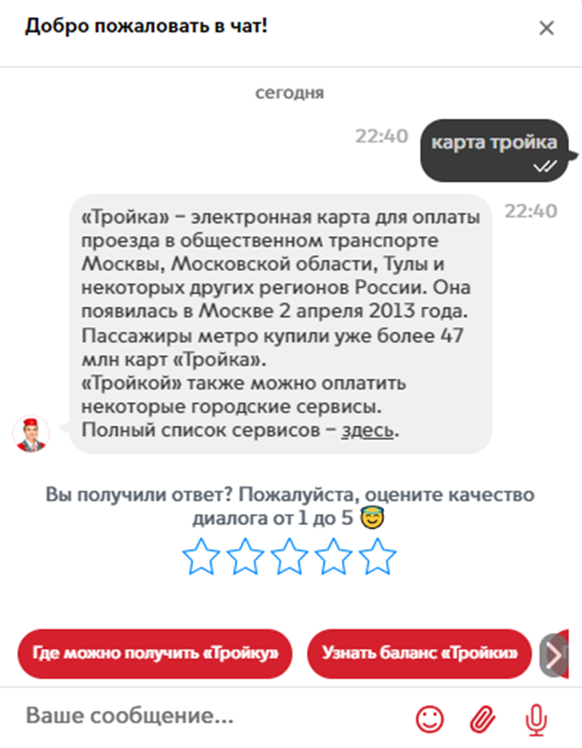
Анализ аналогов решения проблемы
Чат-бот Александра распознаёт текстовые запросы и дает обратную связь.
Особенность этого бота - это доступность. Бот отвечает на вопросы на сайтах метро и Мосгортранса, в приложении «Метро Москвы», в различных мессенджерах.
Аналог
4
АВИШ
4

Slide 5
Цель проекта:
Создать виртуальный инструмент помощи работникам АО «РЖД Логистика»
Задачи:
Проанализировать и структурировать данные
Внести данные в базу
Разработать бота
Протестировать
5
АВИШ
5

Slide 6

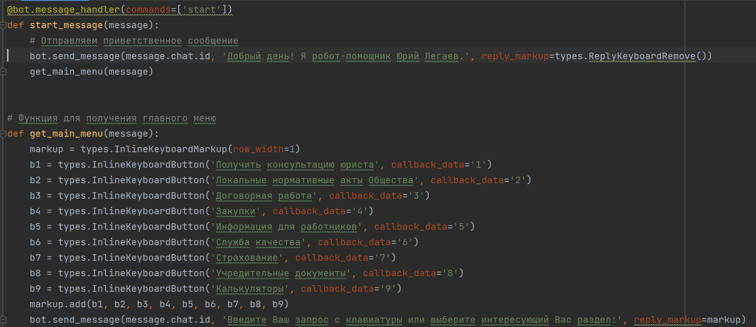

Техническая реализация
Описание заказчика
Телеграм-бот написан на языке программирования Python3 с использованием библиотеки Telebot.
Бот выгружен на облачную платформу PythonAnywhere
6
АВИШ
6

Slide 7
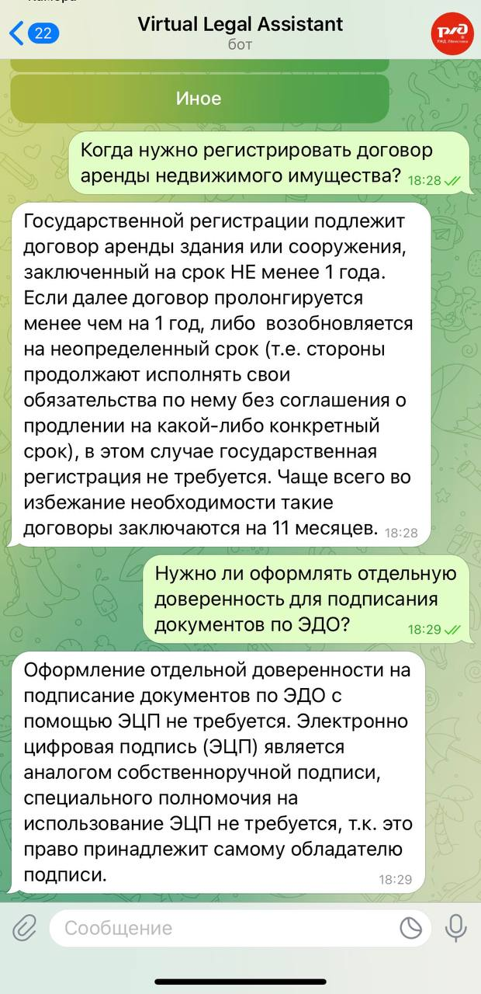
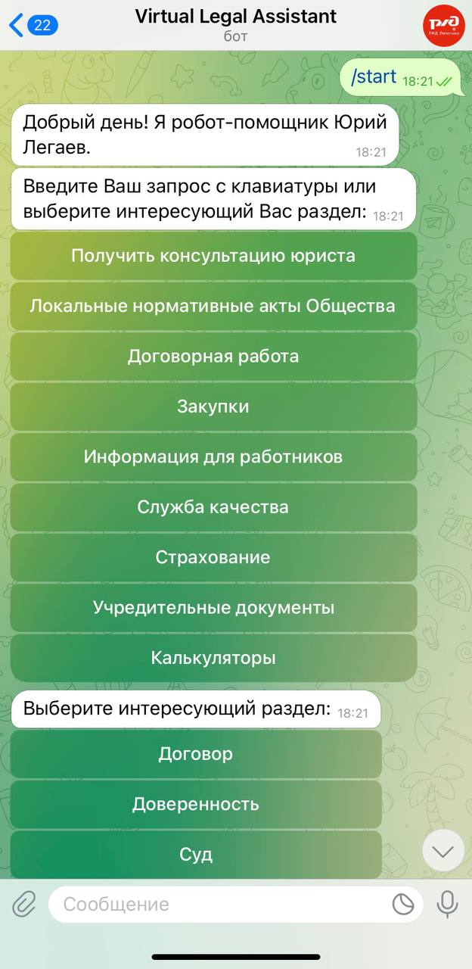
Результат проекта
Описание заказчика
Наше решение:
Telegram-бот, позволяющий экономить время правового блока и давать актуальные справочные данные остальным сотрудникам.
7
АВИШ
7

Slide 8

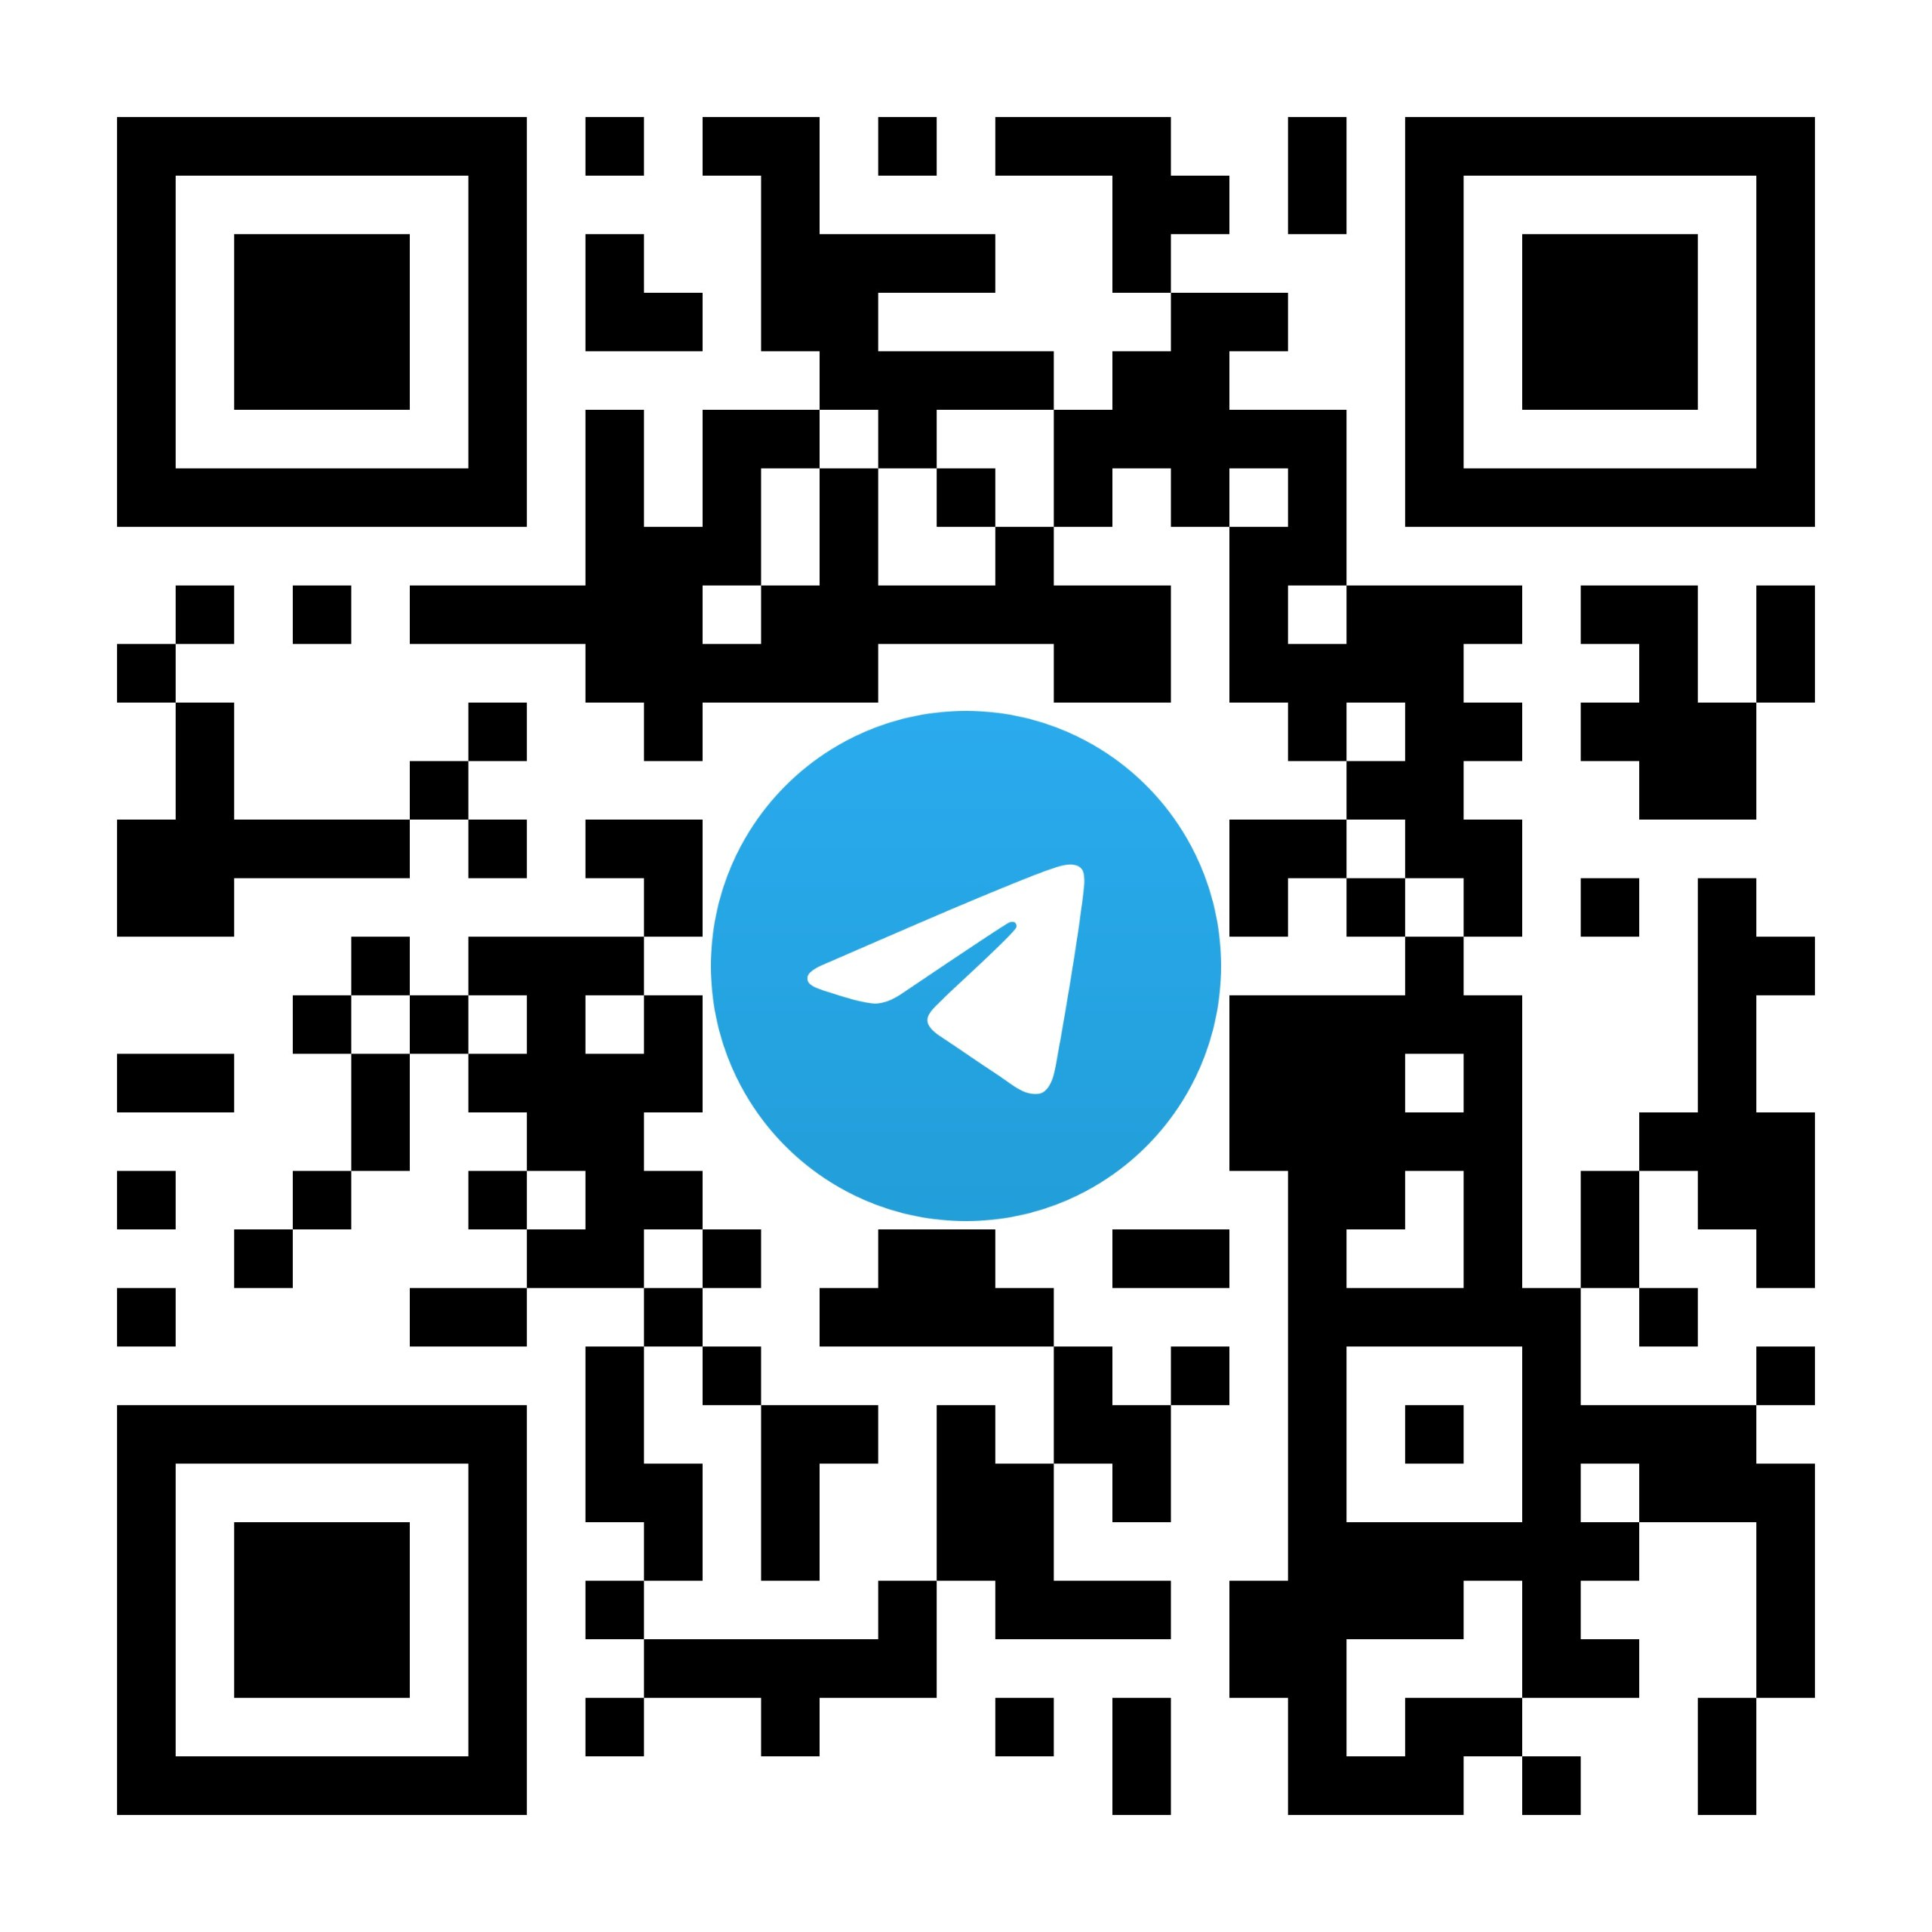
QR-код
Описание заказчика
8
АВИШ
8

Slide 9
Команда проекта
Название проекта
Силюкова Анна
Першикова Виктория
Круглова Мария
Лидер проекта
Программист
Аналитик данных
Абдугофирова Адиба
Тестировщик
9
АВИШ
9

